Slide 1






Digitaler
Schülerausweis
1/10

Slide 2




2/10
Notes:
Probleme am aktuellen System: Plastikabfall wird Produzierst Zeitintensive Pflege Nicht mehr zeitgemäß

Slide 3





3/10

Slide 4
QR
4/10

Slide 5


Schüler
Server
Anwender
5/10

Slide 6


Anmeldung
Benutzername: Max _
Passwort: *******
Erfolgreich
Fehlgeschlagen
6/10

Slide 7
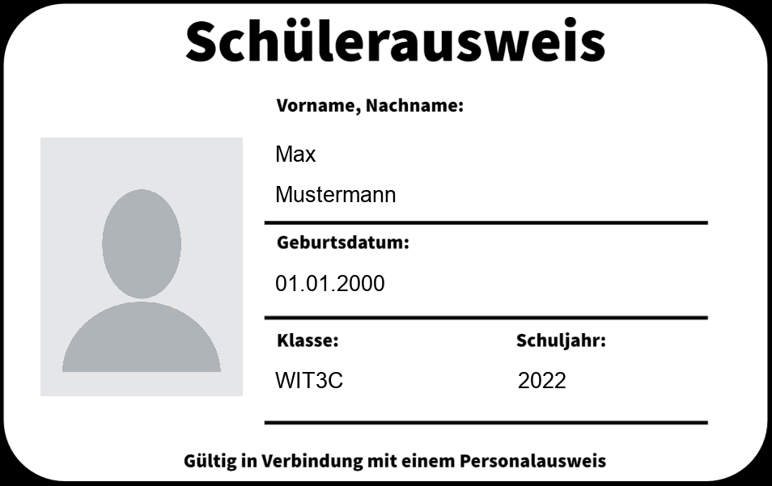

7/10

Slide 8
8/10
Notes:
Probleme am aktuellen System: Plastikabfall wird Produzierst Zeitintensive Pflege Nicht mehr zeitgemäß

Slide 9




9/10

Slide 10
Live
Demonstration
10/10

